Slide 1
Projet 06
Classifiez automatiquement des biens de consommation
Julie CAMPOS
février 2023

Slide 2
Introduction

Slide 3

Contexte
Data Scientist pour entreprise : Place de marché
Qui souhaite lancer une marketplace e-commerce

Slide 4
But
Etudier la faisabilité
d’une classification automatique des articles en différentes catégories:
avec un niveau de précision suffisant,
à partir de :
  descriptions (textes)
  Photos (Images)
des articles.
SOURCE DATA:
https://s3euwest1.amazonaws.com/static.ocstatic.com/prod/courses/files/Parcours_data_scientist/Projet++Textimage+DAS+V2/Dataset+projet+pre%CC%81traitement+textes+images.zip

Slide 5
Problématique
Est il possible de classer automatiquement
les produits
uniquement avec
sa description et ses images ?

Slide 6
PLAN
Introduction
I- Pré-analyse : Exploration du jeu de données
1. Description du contenu et
2. Nettoyage des données
3. Création d’une colonne catégorie produit
II- Analyse des données textuelles
1. Description
2. Préparation des documents et corpus
3. Analyse du corpus
4. Comparaison des méthodes embending
4.1 Classiques : CountVectorizer TFIDF
4.2 Réseau de neurones
- WORD2VEC
- BERT
- USE
III- Analyse des images
1. Création des features avec la méthode SIFT
2. Création des features avec CNN (VV16
Conclusion

Slide 7
I- Pré-analyse exploration du jeu de données

Slide 8
I-1. Description du contenu
1 dataset + un fichier d’images:
1050 lignes / 15 colonnes
produit
3 types d’informations:
Produits : ID, prix, url, marque
Textes : description produit, nom
produit, catégorie tree
Images : une image par produit
Notes:
«Data» = résultats des analyses
«Series» = description des indicateurs/source

Slide 9
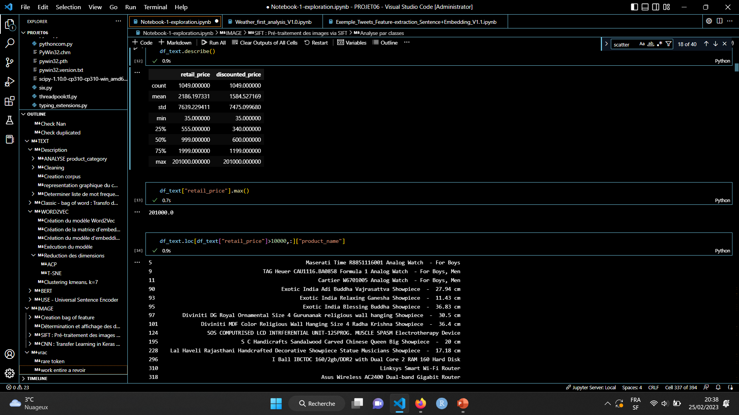
I-1. Description du contenu
Variables quantitatives:
Notes:
«Data» = résultats des analyses
«Series» = description des indicateurs/source

Slide 10
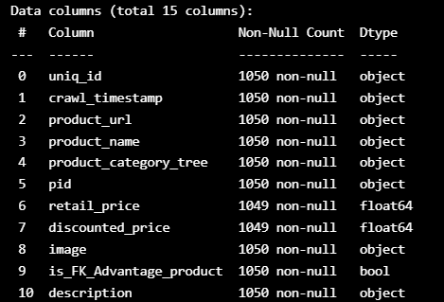
I-2. Nettoyage des données
NaN
OK
Notes:
«Data» = résultats des analyses
«Series» = description des indicateurs/source

Slide 11
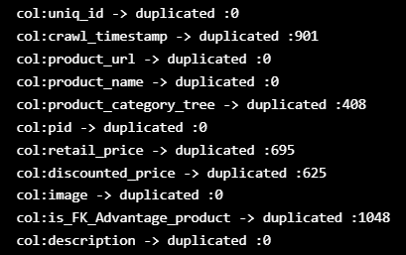
I-2. Nettoyage des données
Doublons (check unique)
OK
Notes:
«Data» = résultats des analyses
«Series» = description des indicateurs/source

Slide 12
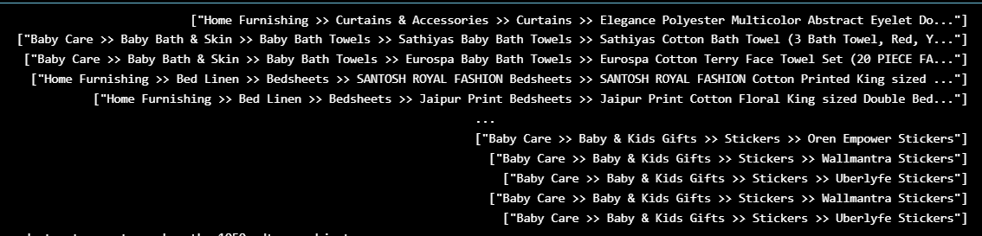
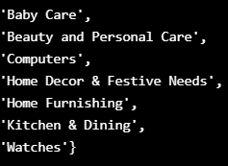
I-3. Création d’une colonne catégorie produit
A partir de : product category tree :
Regex
7 catégories
Notes:
«Data» = résultats des analyses
«Series» = description des indicateurs/source

Slide 13
II- Analyse des données textuelles

Slide 14
PLAN
Introduction
I- Pré-analyse : Exploration du jeu de données
1. Description du contenu et
2. Nettoyage des données
3. Création d’une colonne catégorie produit
II- Analyse des données textuelles
1. Description
2. Préparation des documents et corpus
3. Analyse du corpus
4. Comparaison des méthodes embending
4.1 Classiques : CountVectorizer TFIDF
4.2 Réseau de neurones
- WORD2VEC
- BERT
- USE
III- Analyse des images
1. Création des features avec la méthode SIFT
2. Création des features avec CNN (VV16)
Conclusion

Slide 15
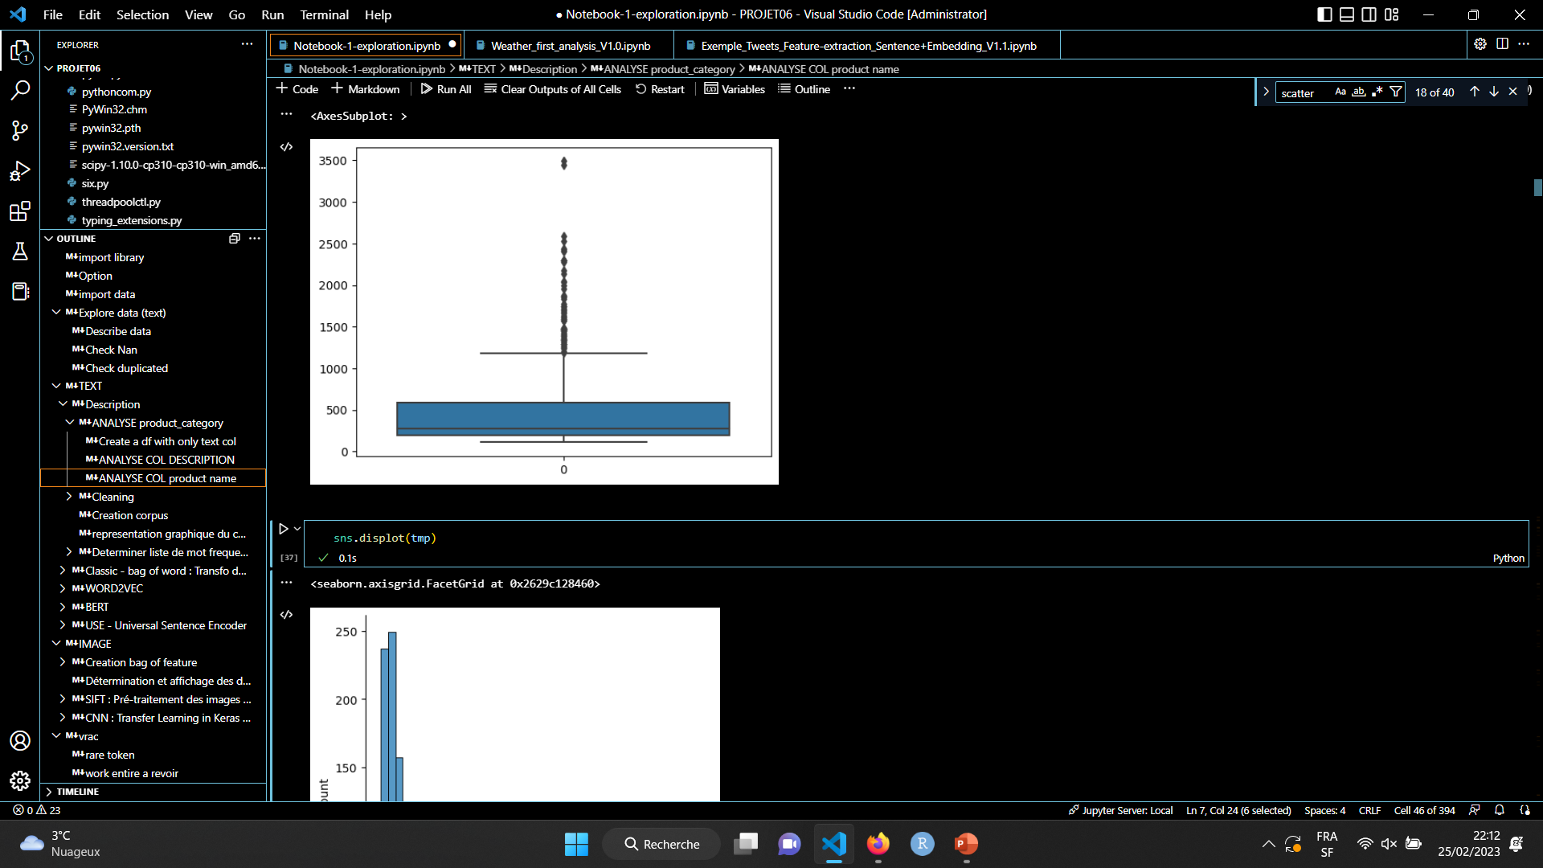
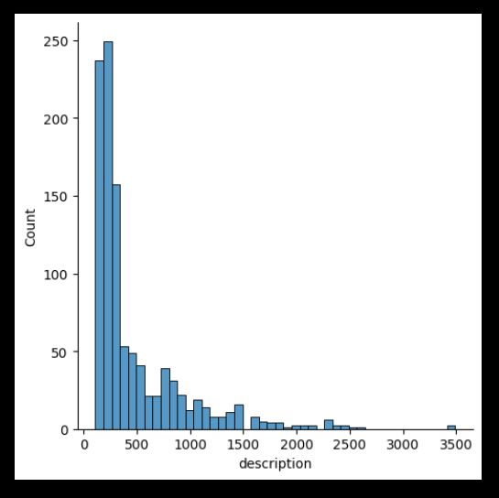
II-1. Description
Longueur par document (ligne)

Slide 16
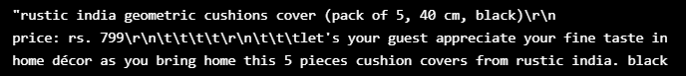
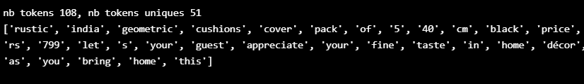
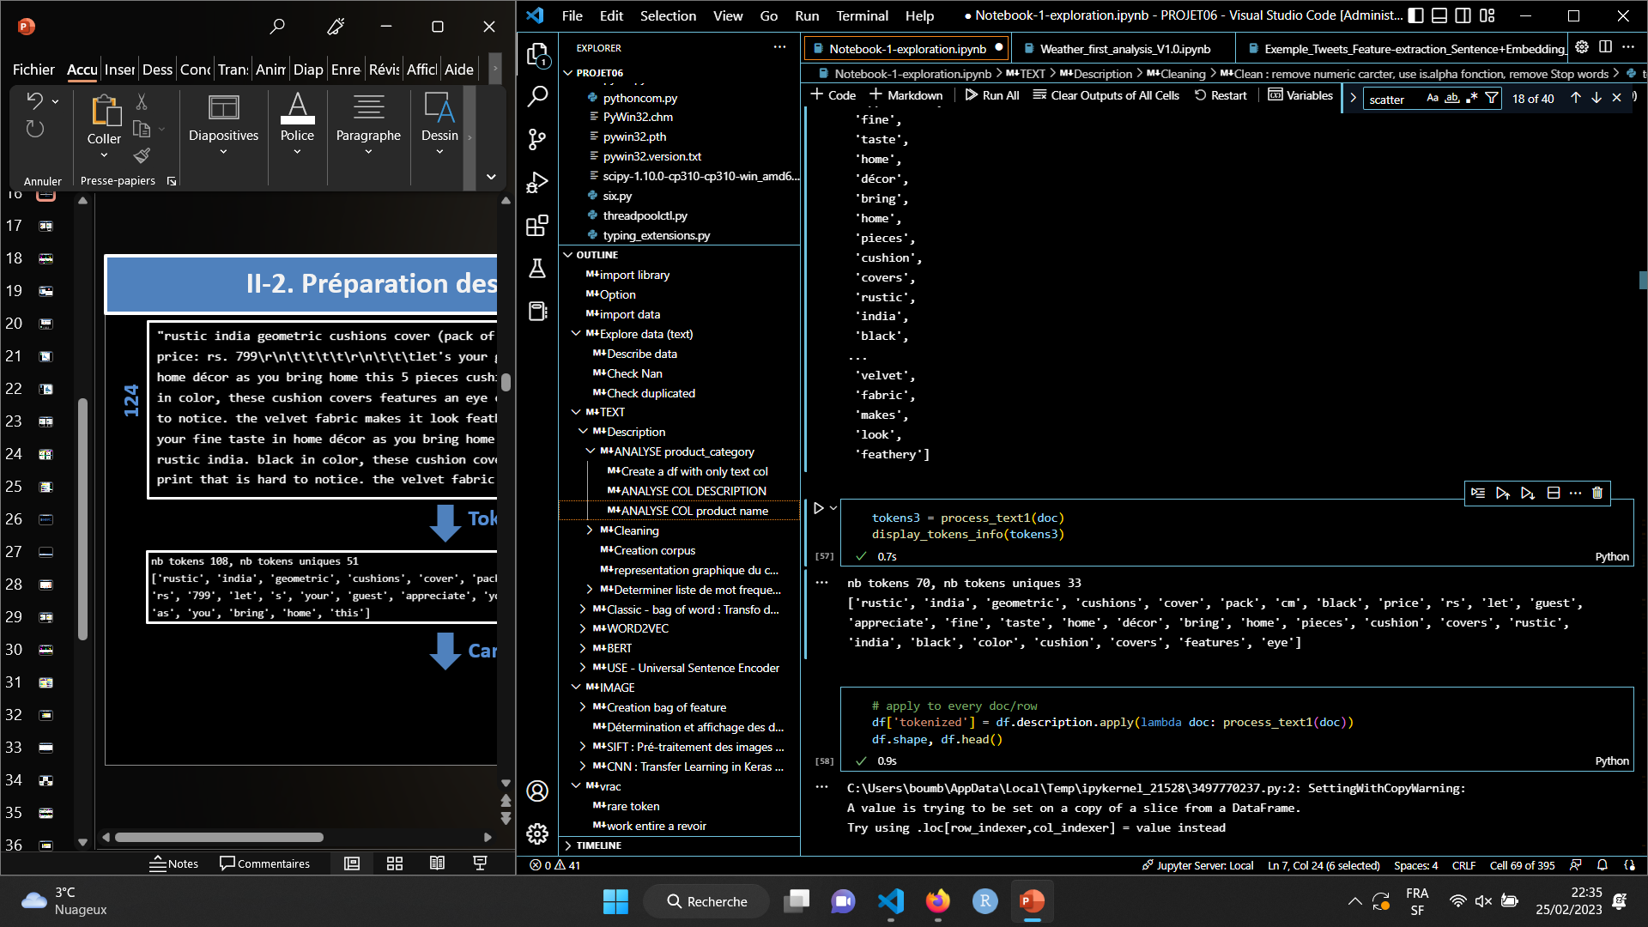
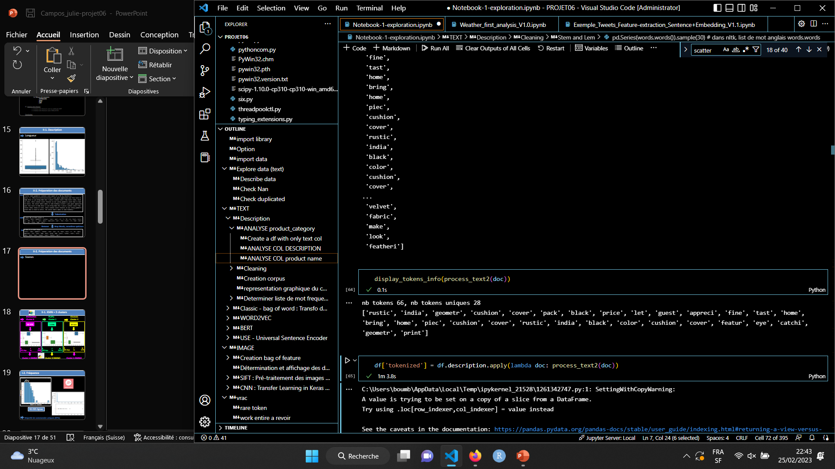
II-2. Préparation des documents
124
1. Tokenisation
2. Remove Stop Words, caractères spéciaux
3. Stemmer

Slide 17
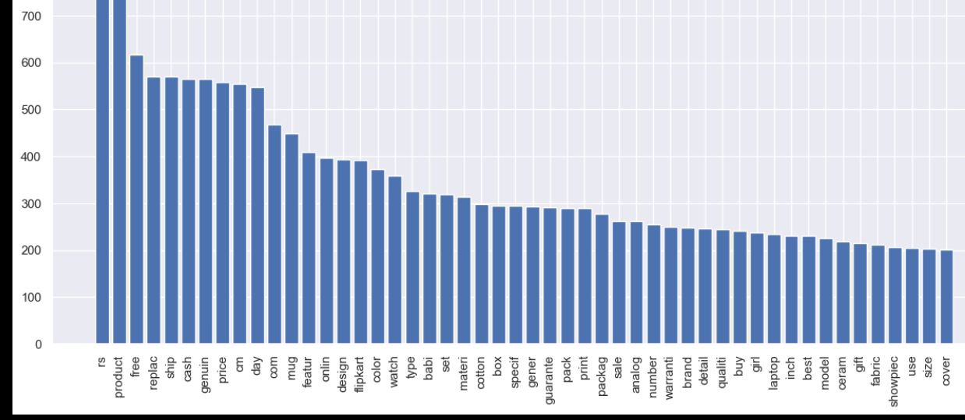
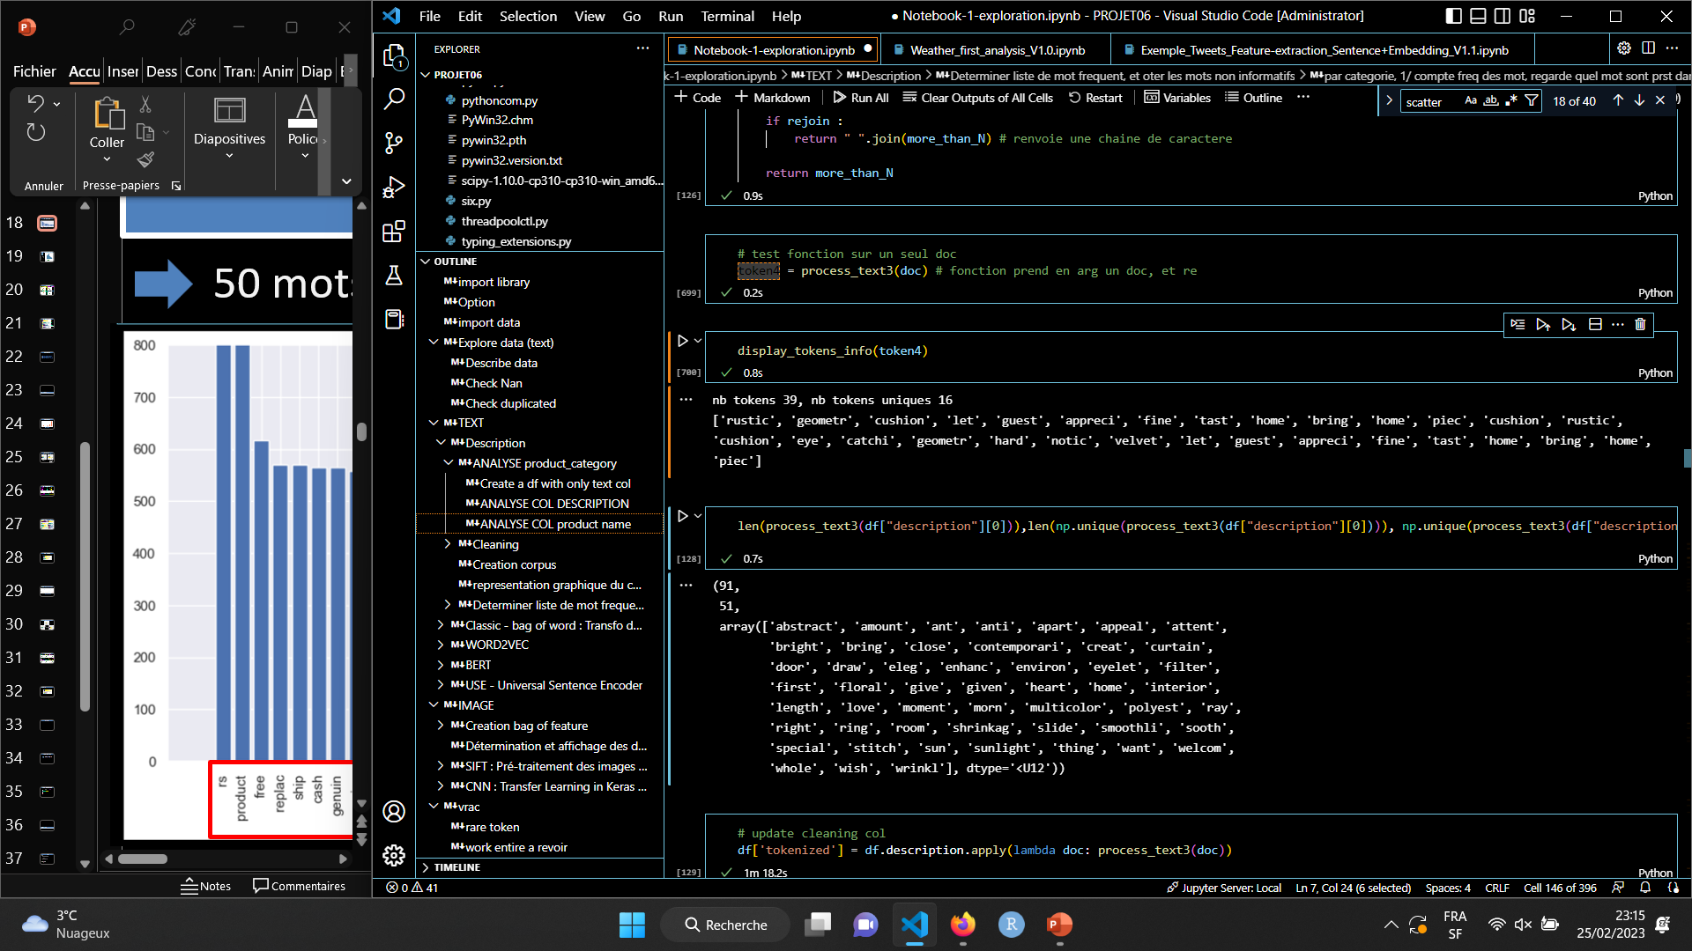
II-3. Analyse du corpus
50 mots les plus fréquents du corpus
Enlever les mots peu informatifs ET UNIQUES

Slide 18
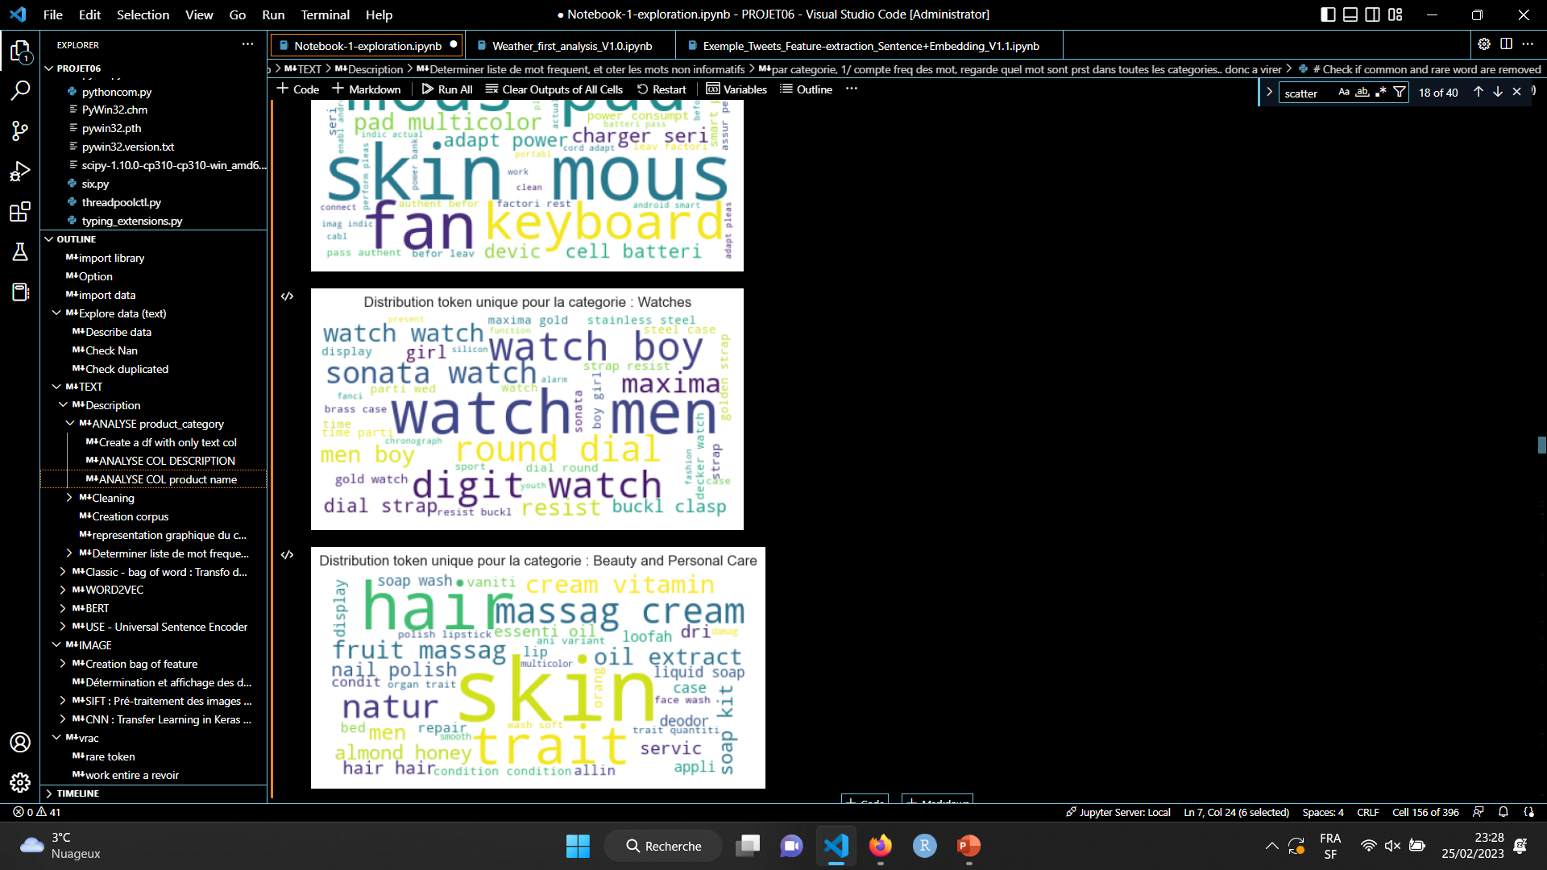
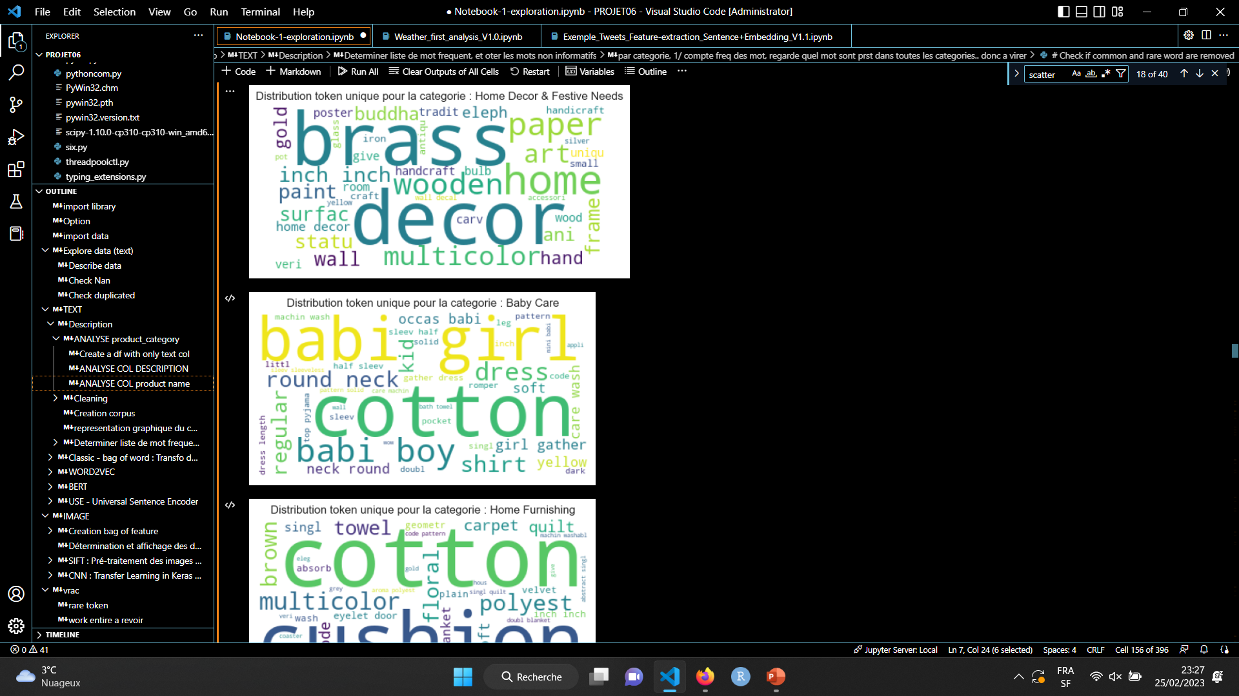
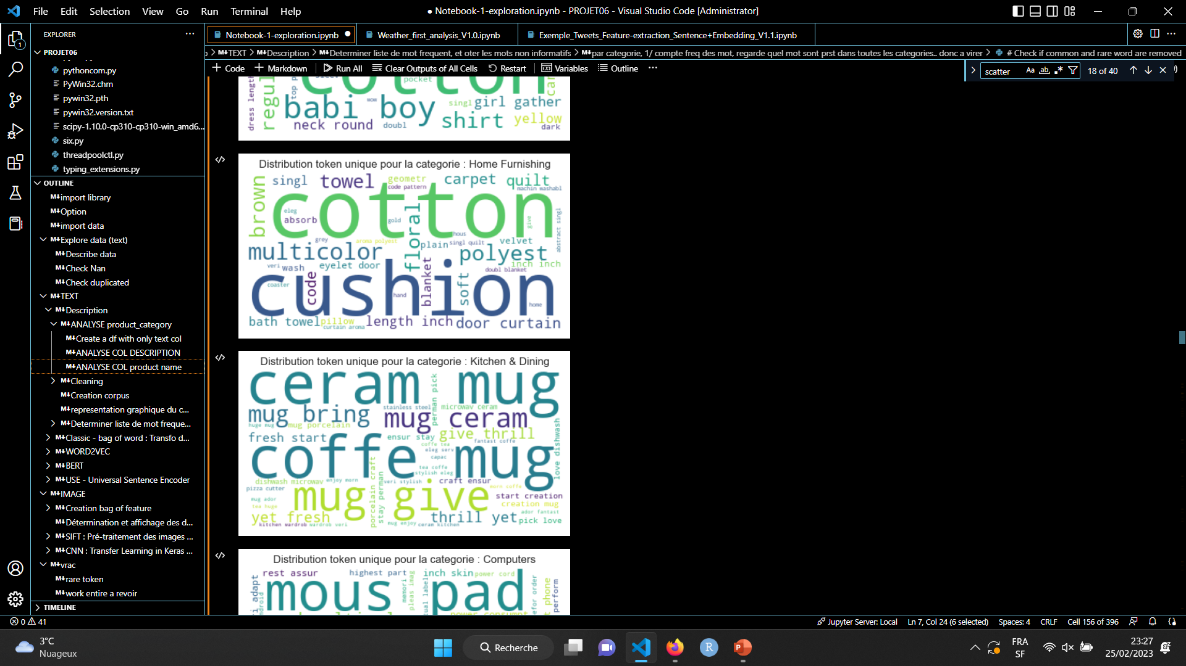
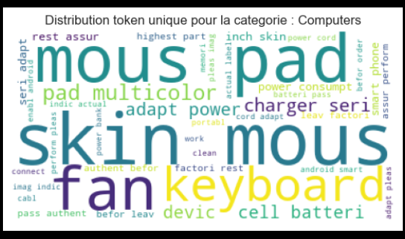
II-3. Analyse du corpus par catégorie

Slide 19
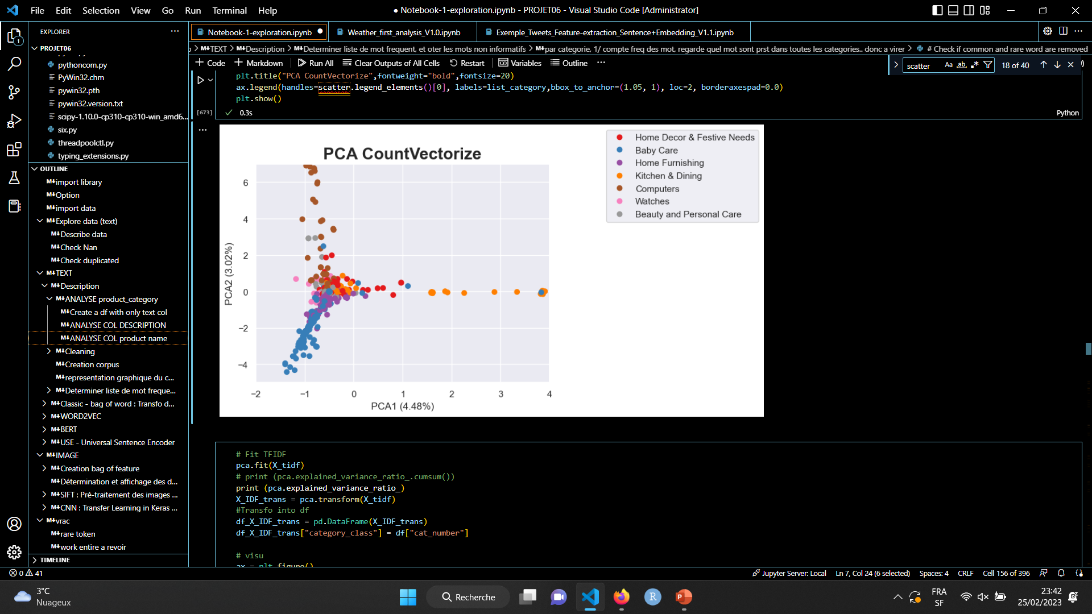
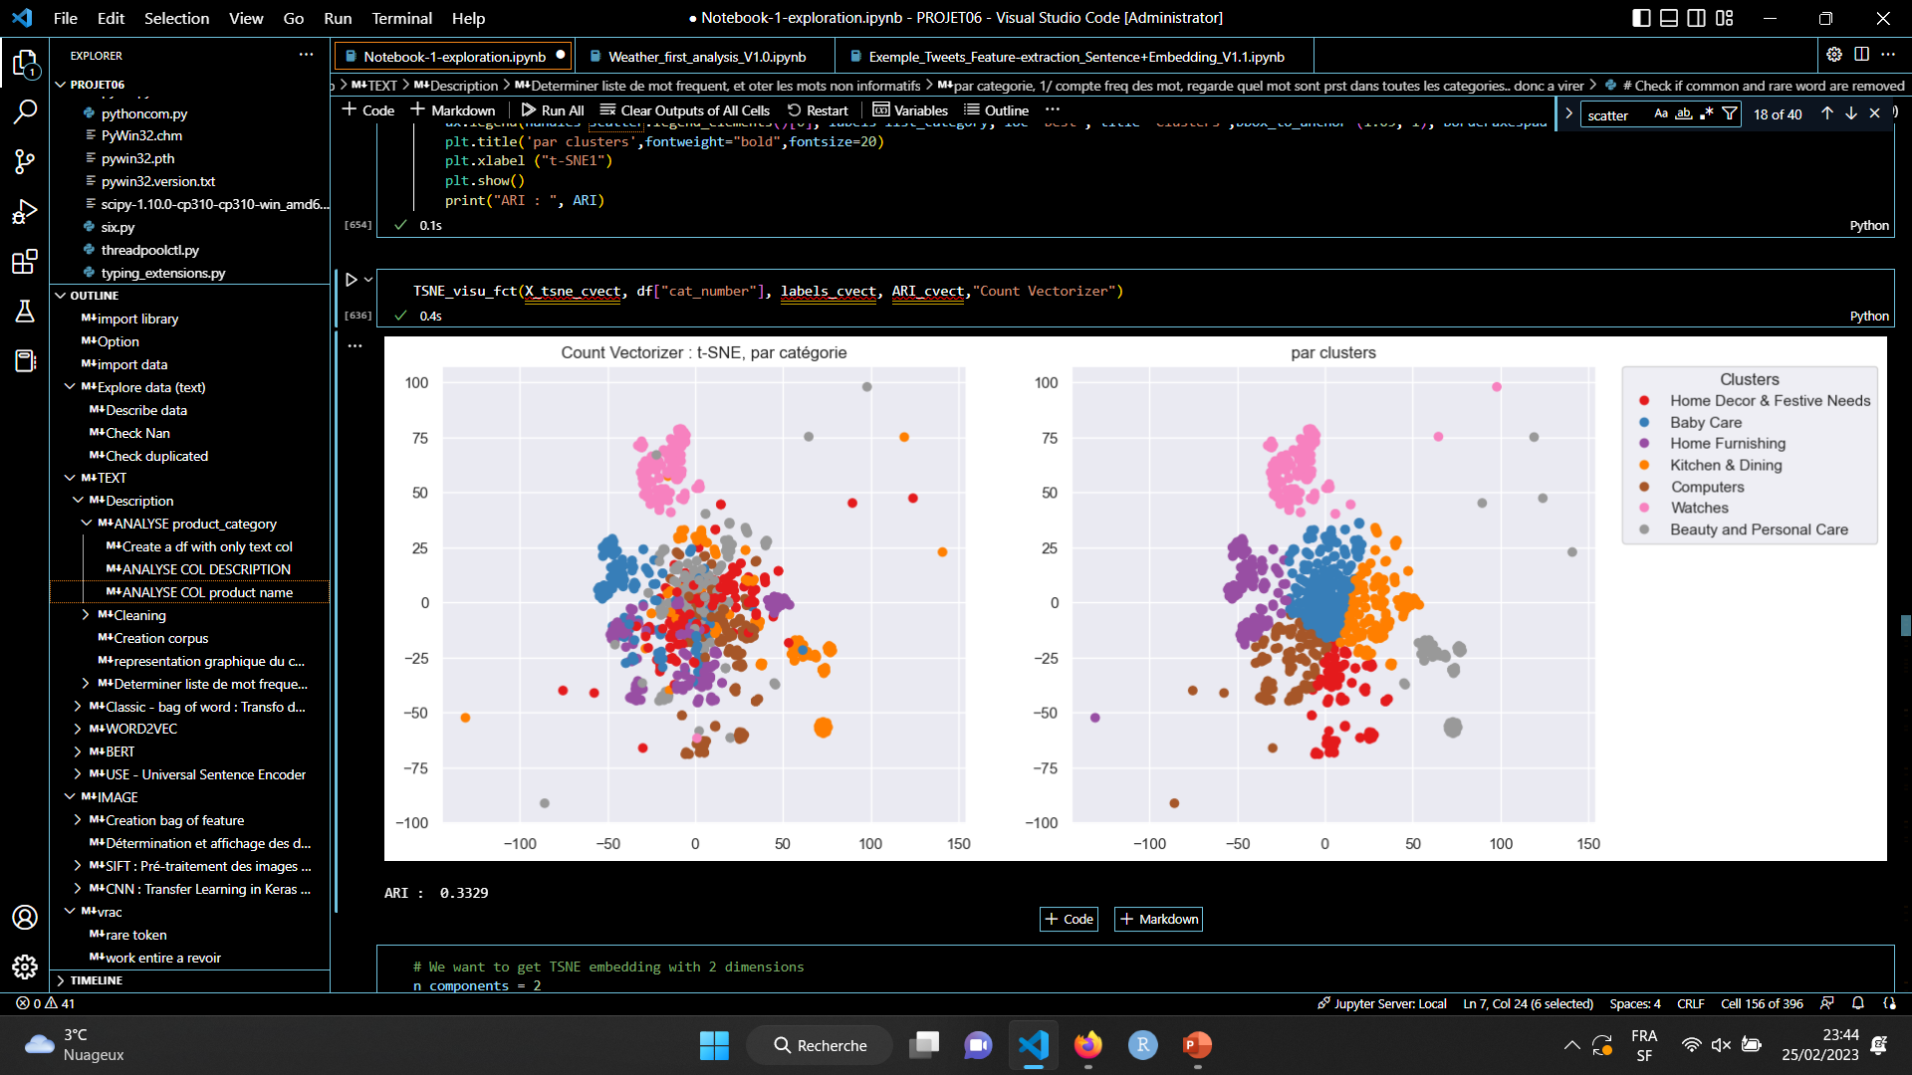
II-4. Comparaison des méthodes embedding
Count Vectorizer
Réel
vs
7 Kmean :
ARI
0.3329

Slide 20
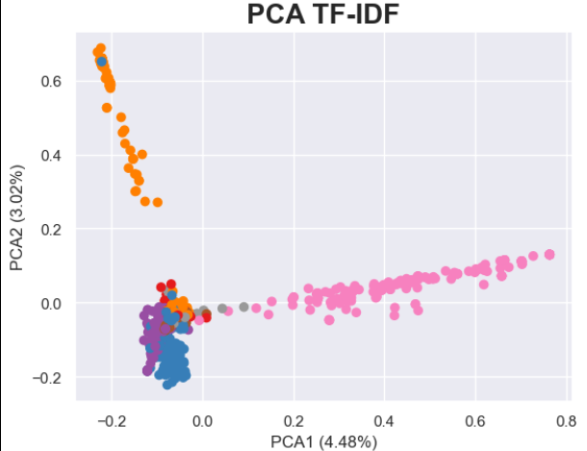
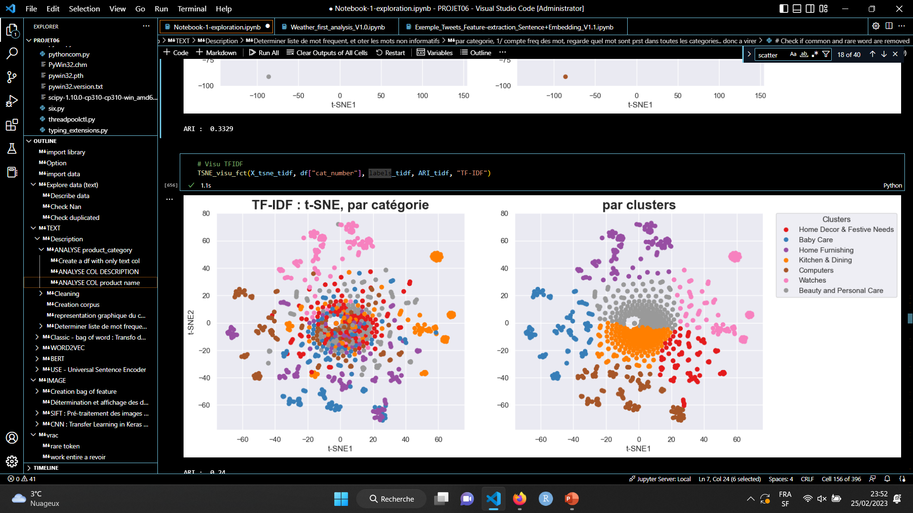
II-4. Comparaison des méthodes embedding
TF-IDF
Réel
vs
7 Kmean :
ARI
0.24

Slide 21
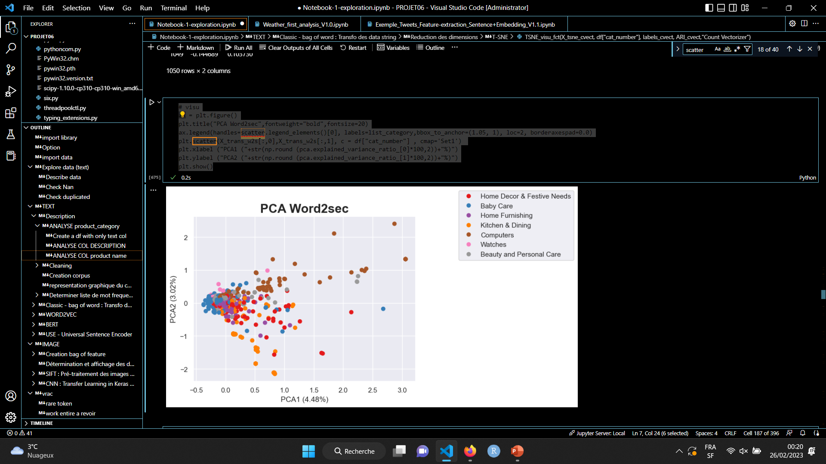
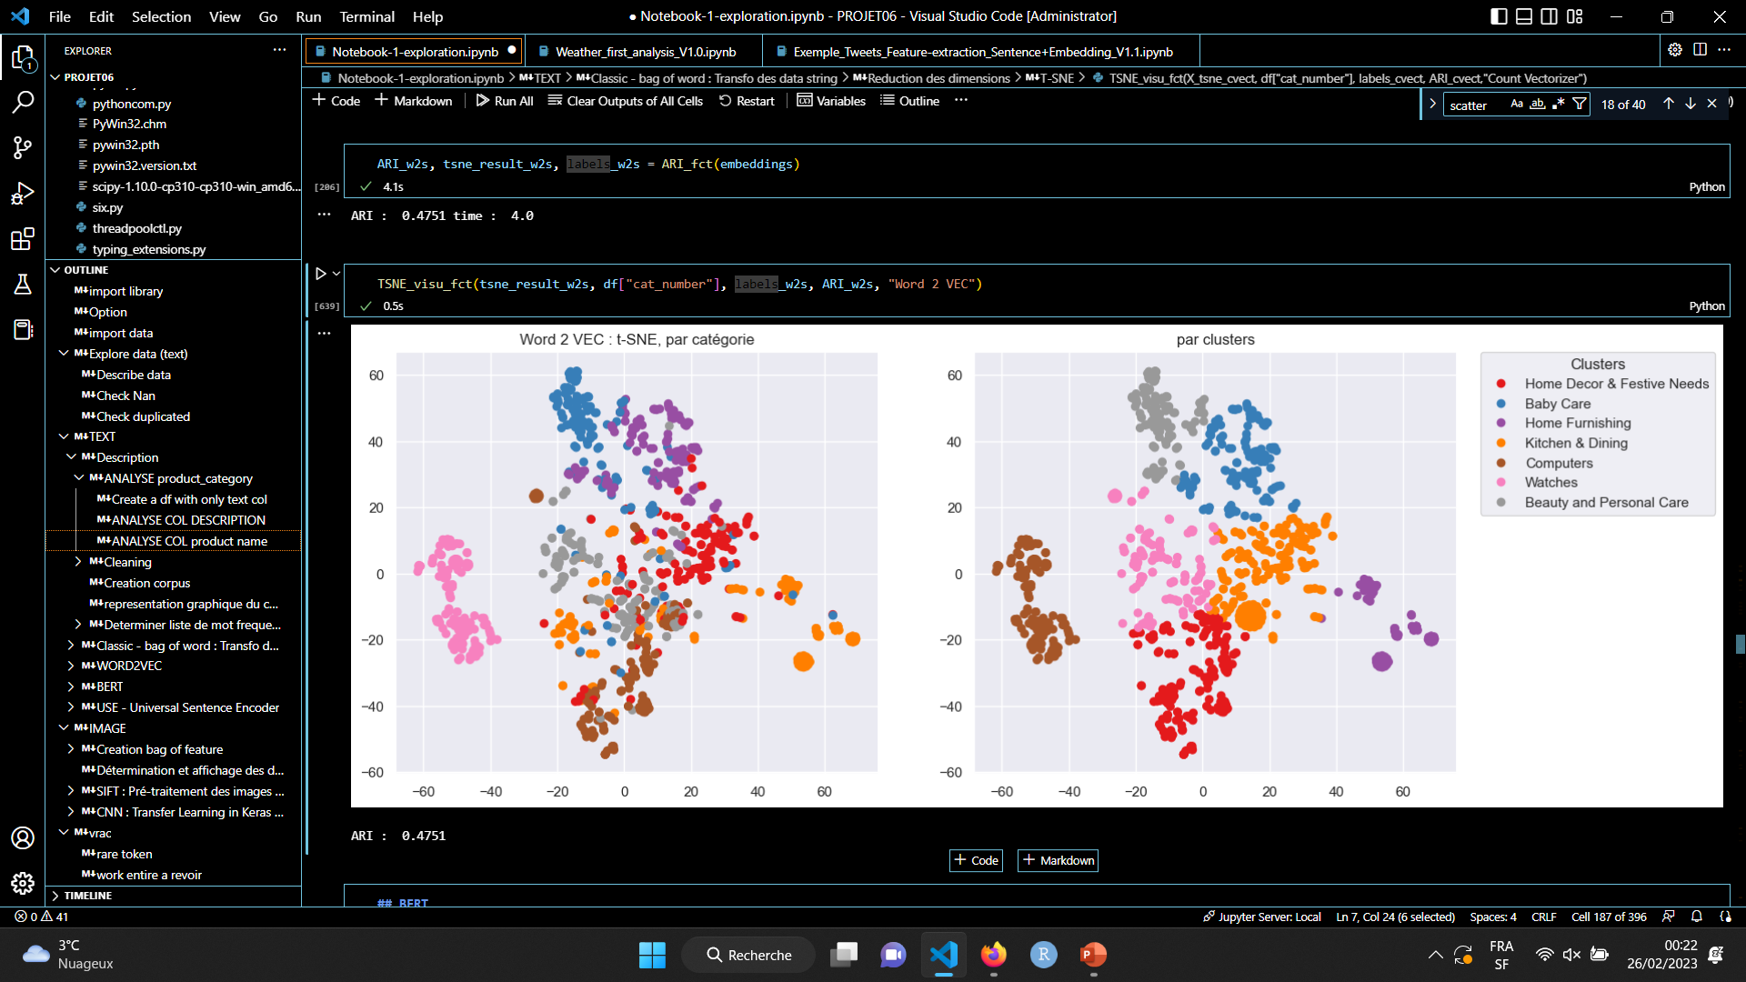
II-4. Comparaison des méthodes embedding
Word 2 VEC
Réel
vs
7 Kmean :
ARI
0.4751

Slide 22
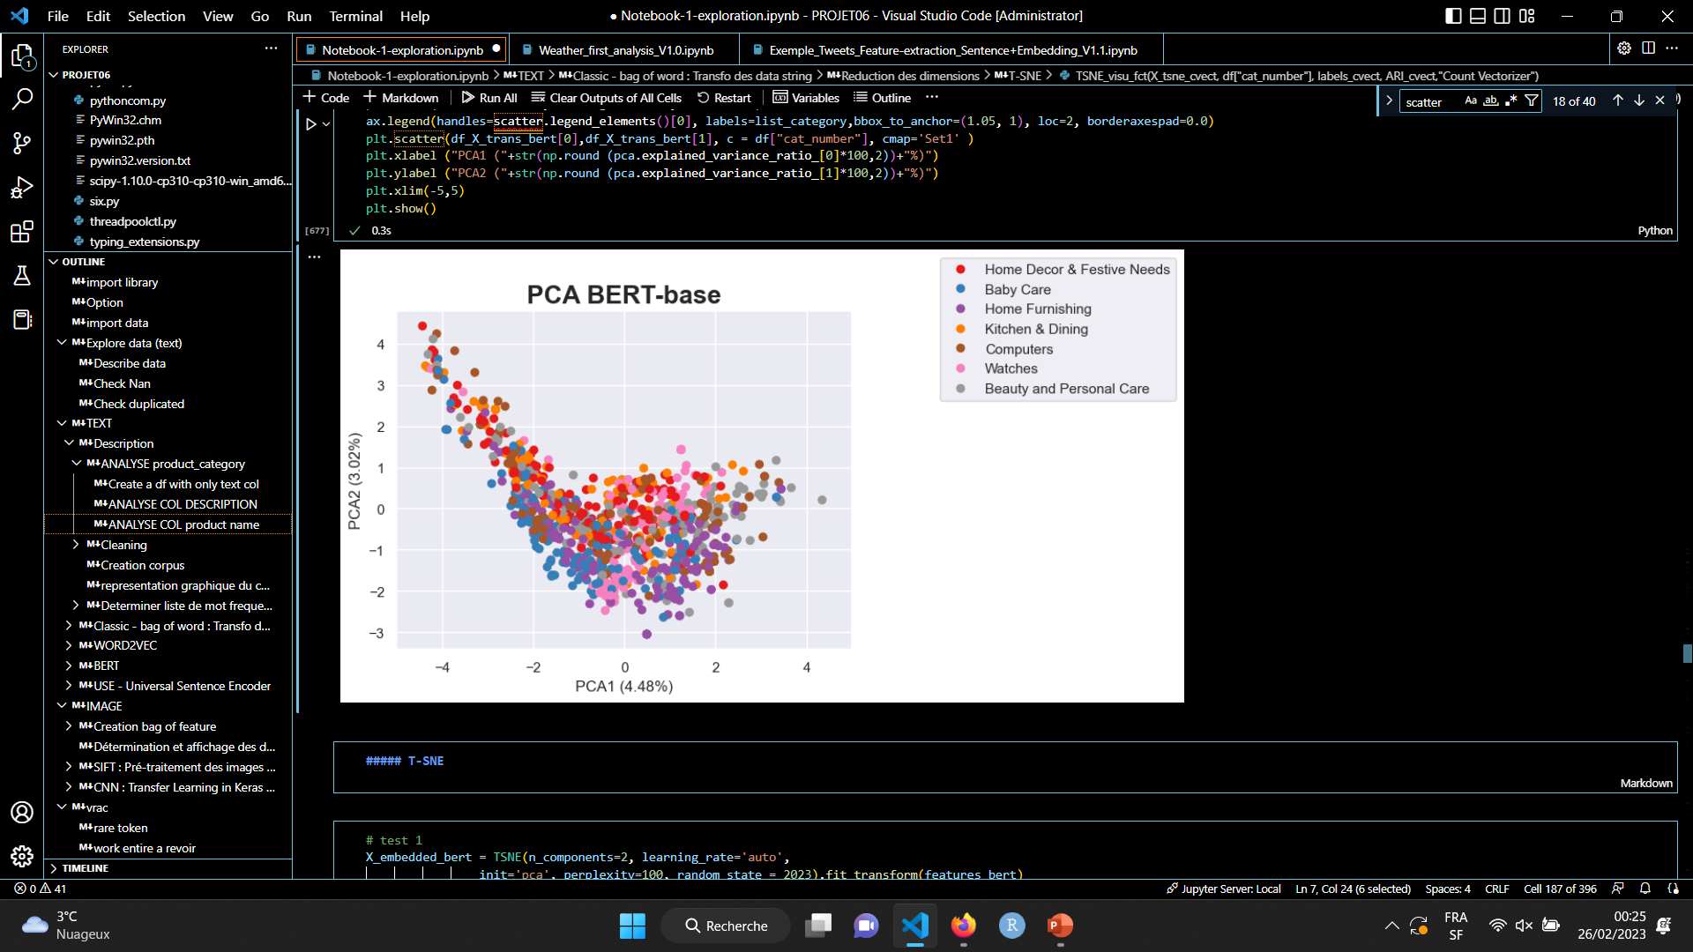
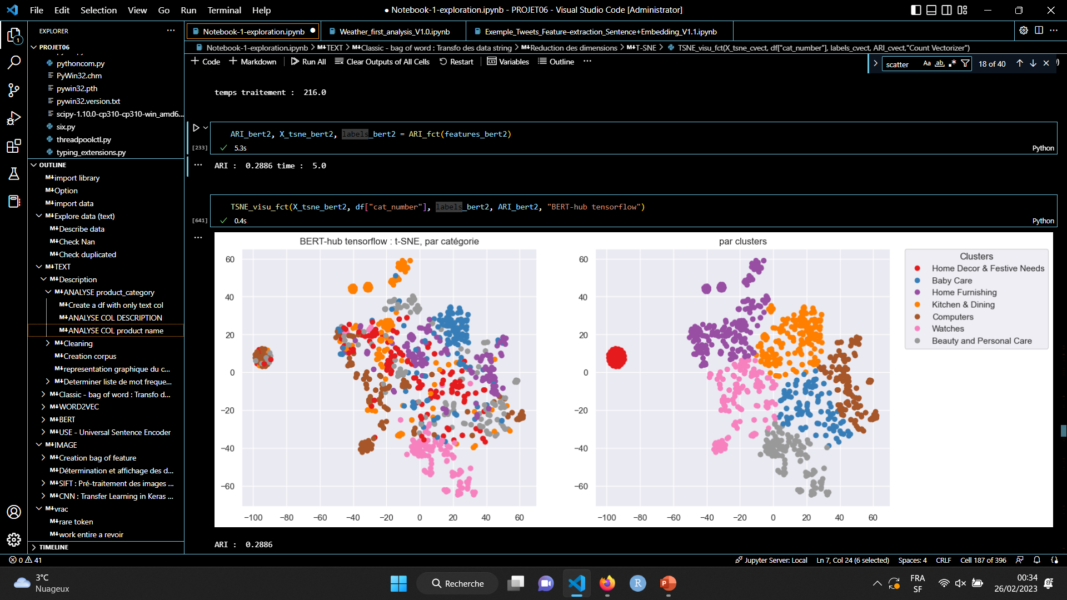
II-4. Comparaison des méthodes embedding
BERT – base/hub
Réel
vs
7 Kmean :
ARI
0.2818

Slide 23
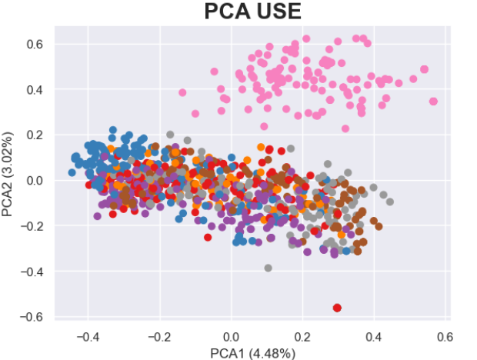
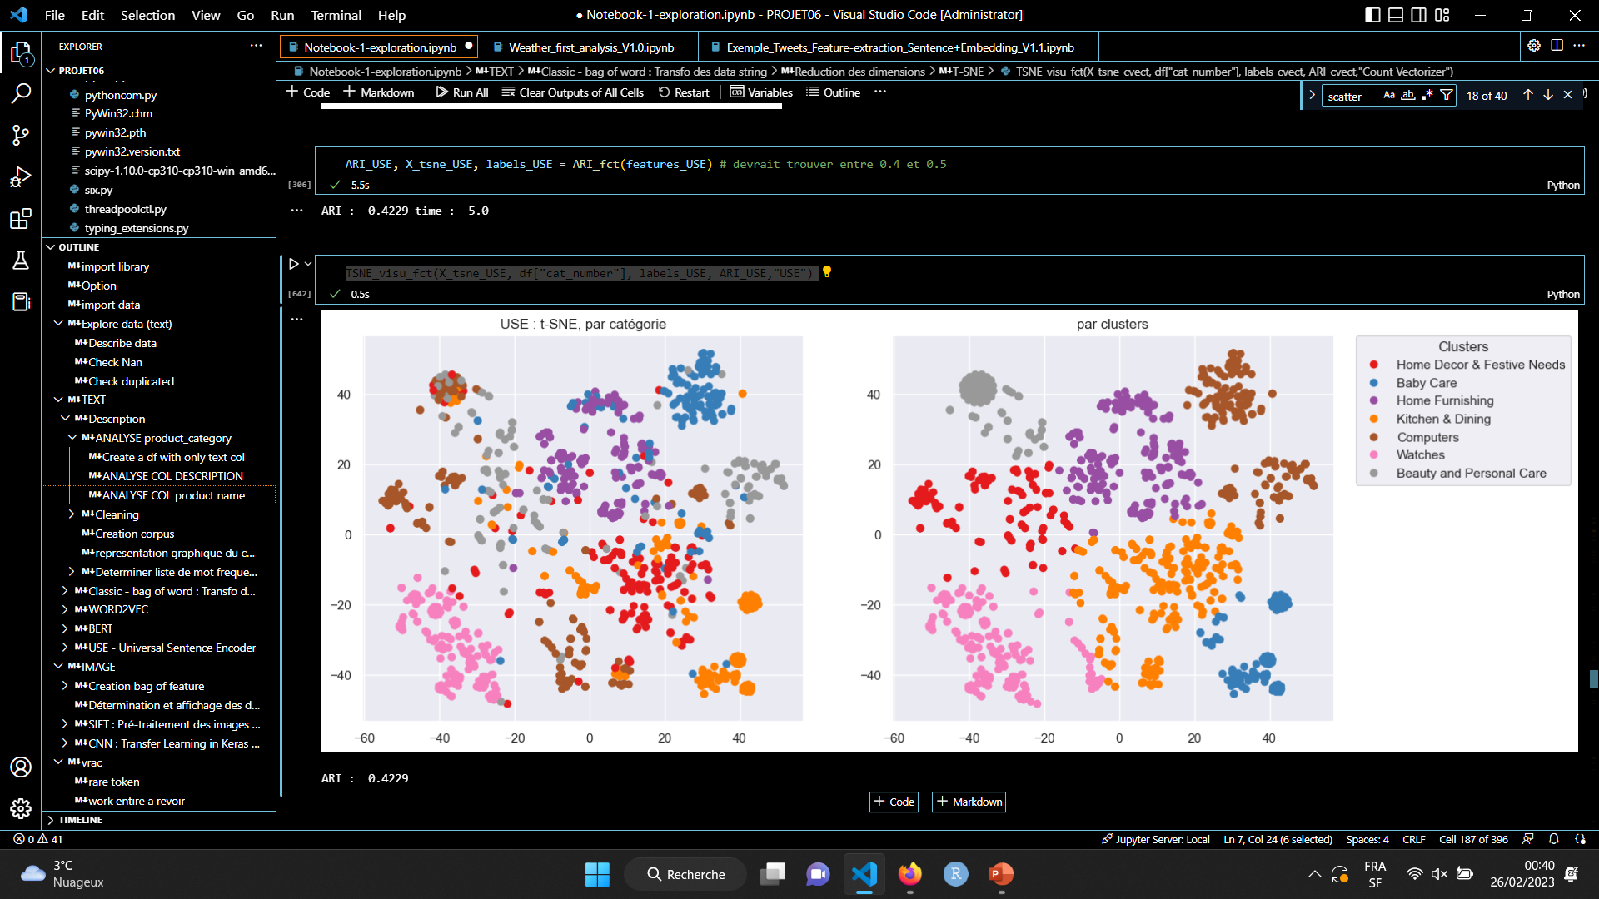
II-4. Comparaison des méthodes embedding
USE
Réel
vs
7 Kmean :
ARI
0.4929

Slide 24
II-Texte : BILAN
Meilleur Score ARI avec méthode Neurone NLK : USE 0,49
Possible de retrouver les catégories réelles
avec les données
Textuelles
Remarque : problèmes pour séparer classe Home furnishing et kitchen

Slide 25
III - Analyse des imageS

Slide 26
PLAN
Introduction
I- Pré-analyse : Exploration du jeu de données
1. Description du contenu et
2. Nettoyage des données
3. Création d’une colonne catégorie produit
II- Analyse des données textuelles
1. Description
2. Préparation des documents et corpus
3. Analyse du corpus
4. Comparaison des méthodes embending
4.1 Classiques : CountVectorizer TFIDF
4.2 Réseau de neurones
- WORD2VEC
- BERT
- USE
III- Analyse des images
1. Description des images
2. Création des features avec
2.1 la méthode SIFT
2.2 CNN (VV16)
Conclusion

Slide 27
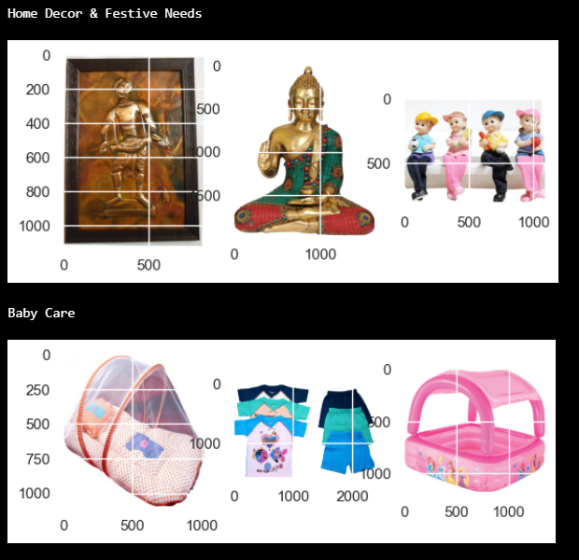
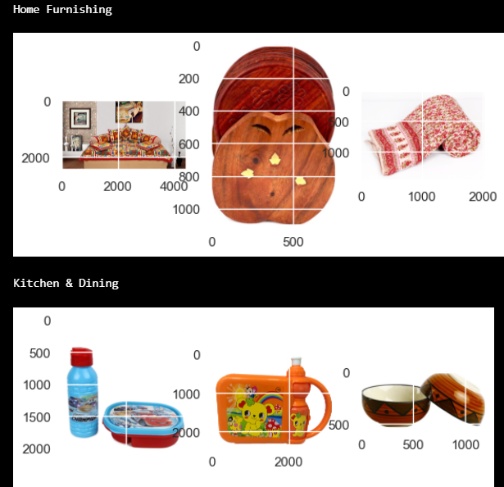
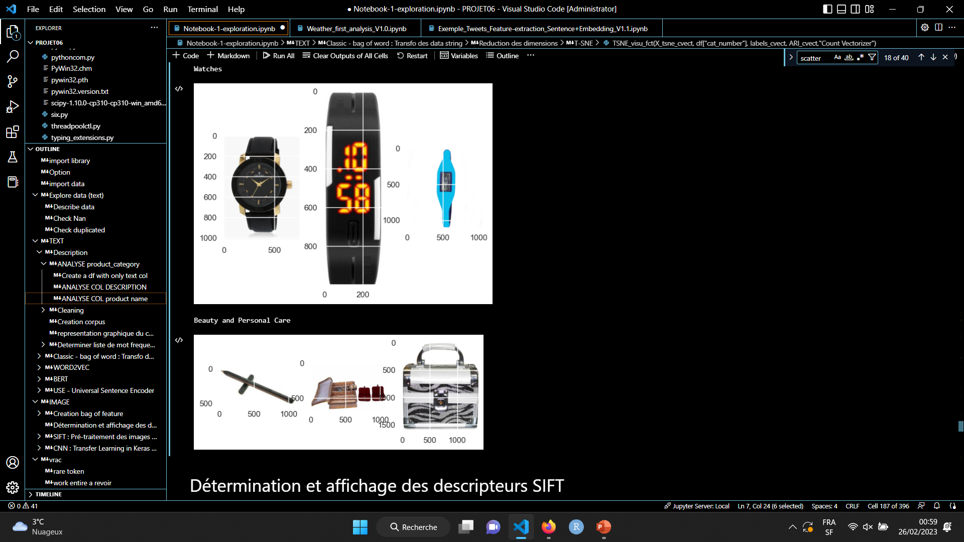
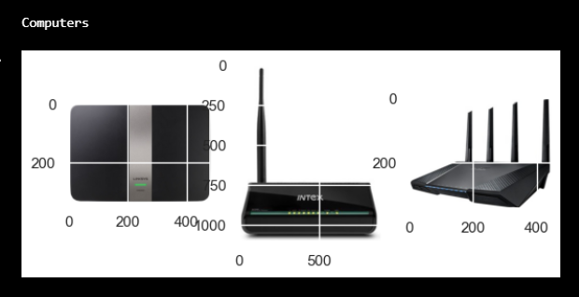
III-1. Description des images
Notes:
«Data» = résultats des analyses
«Series» = description des indicateurs/source

Slide 28
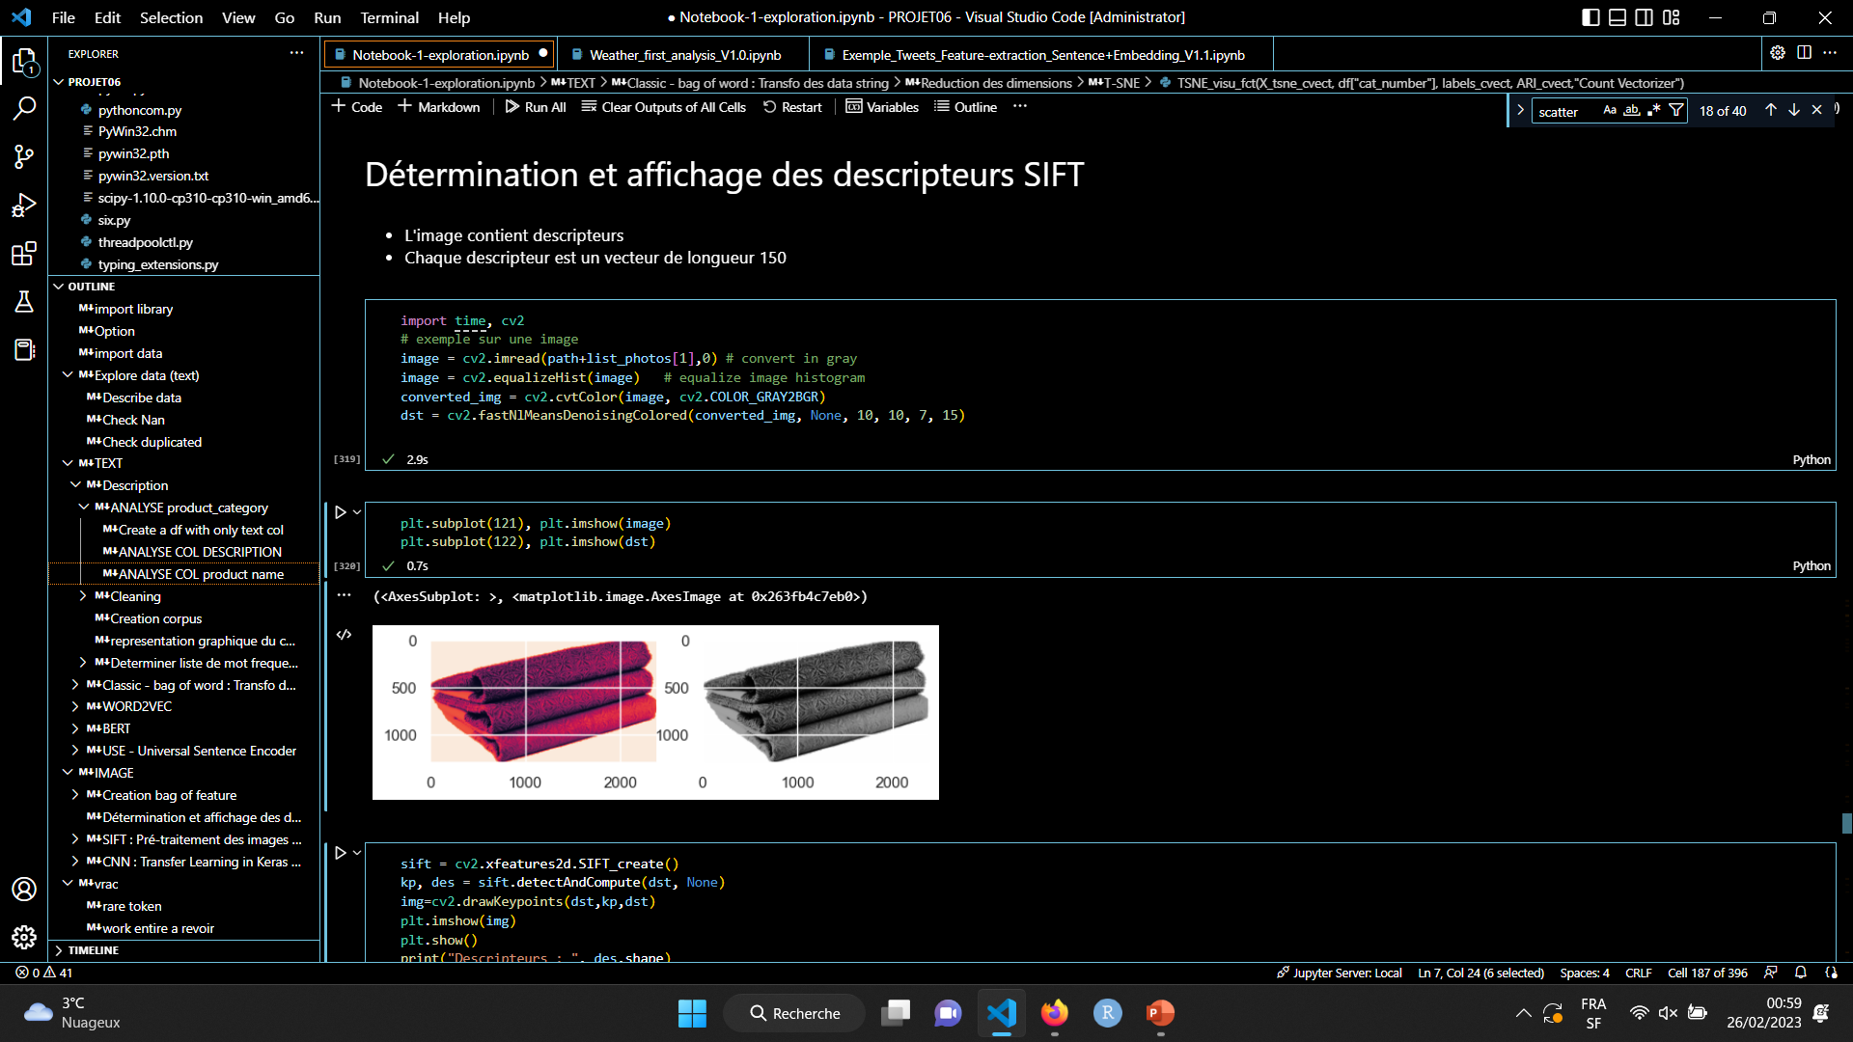
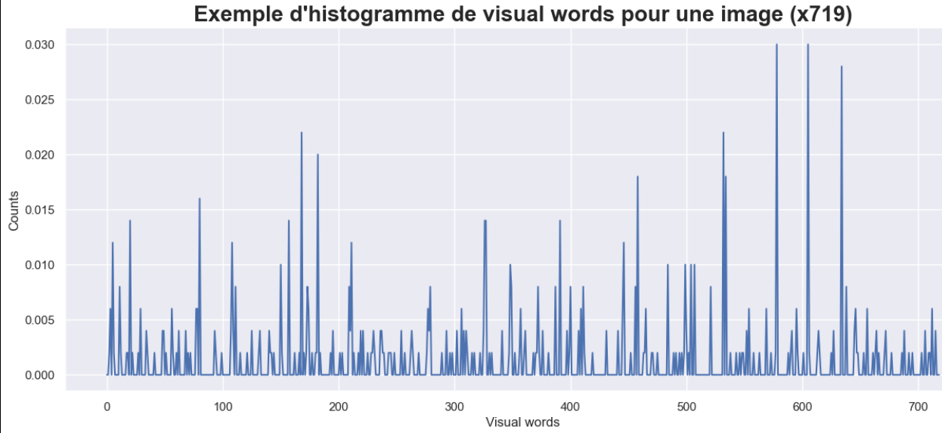
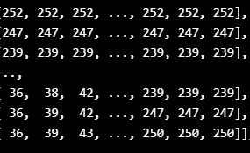
III-2.1 Création features avec Méthode SIFT
1. Niveau de gris
2. Equaliser
(contraste/luminosité)
Histogramme (nb de pixel avec tel intensité)
Lissage/élimination du bruit (moyenne, médiane gaussienne)
Template maching
Création features/descripteur (un vecteur)
Création bag of descripteur (clustering, k-means)
Histogramme visual words
Notes:
«Data» = résultats des analyses
«Series» = description des indicateurs/source

Slide 29
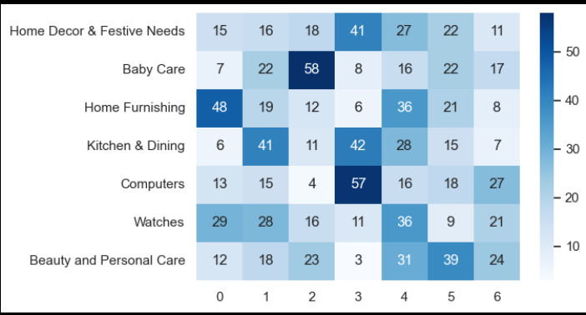
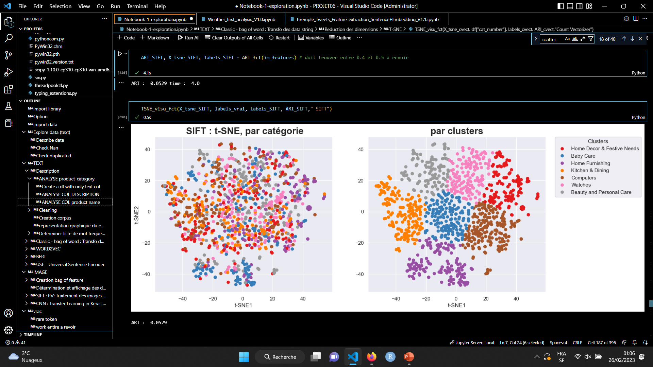
III - 2.1 SIFT : résultats clustering k-means (7)
Réel
vs
7 Kmean :
ARI
0.05
Notes:
«Data» = résultats des analyses
«Series» = description des indicateurs/source

Slide 30
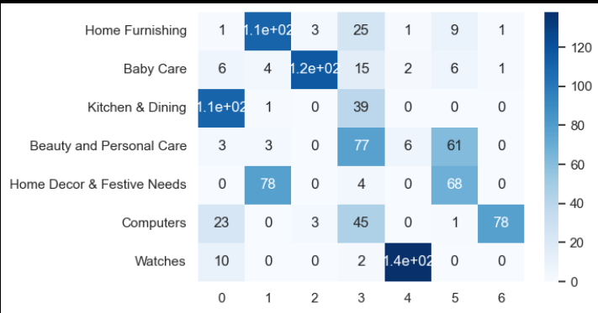
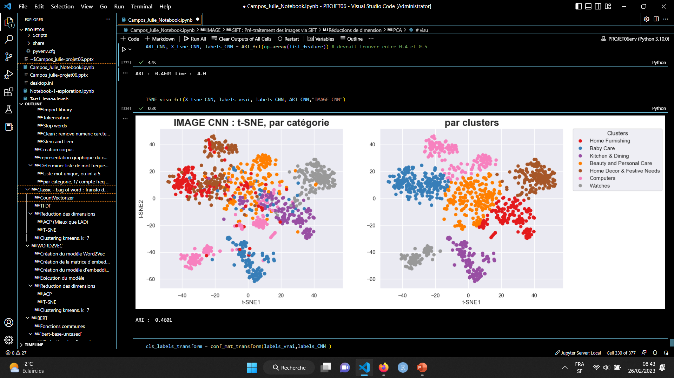
III - 2.2 Création features avec Méthode CNN
Réel
vs
7 Kmean :
ARI
0.4701
Notes:
«Data» = résultats des analyses
«Series» = description des indicateurs/source

Slide 31
III - Images : BILAN
Meilleur Score ARI avec méthode CNN : VG16 0,47
Possible de retrouver
les catégories réelles
avec les images

Slide 32
Conclusion

Slide 33
Bilan
Visualisation ACP : data déstructurées
Méthodes réseaux de neurones plus efficaces
  Textes :
  - Bag of words seul pas suffisant
  - Nécessité d’associer des tokens/méthodes embending
  Images :
    - SIFT : pas suffisant
    CNN : améliore grandement les prédictions
    Rq : difficulté avec «home furnishing»/ «personal care»
Possible de classer les produits
avec les images et les descriptions

Slide 34
MERCI !!

